Slide 1
VUE与小程序

Slide 2
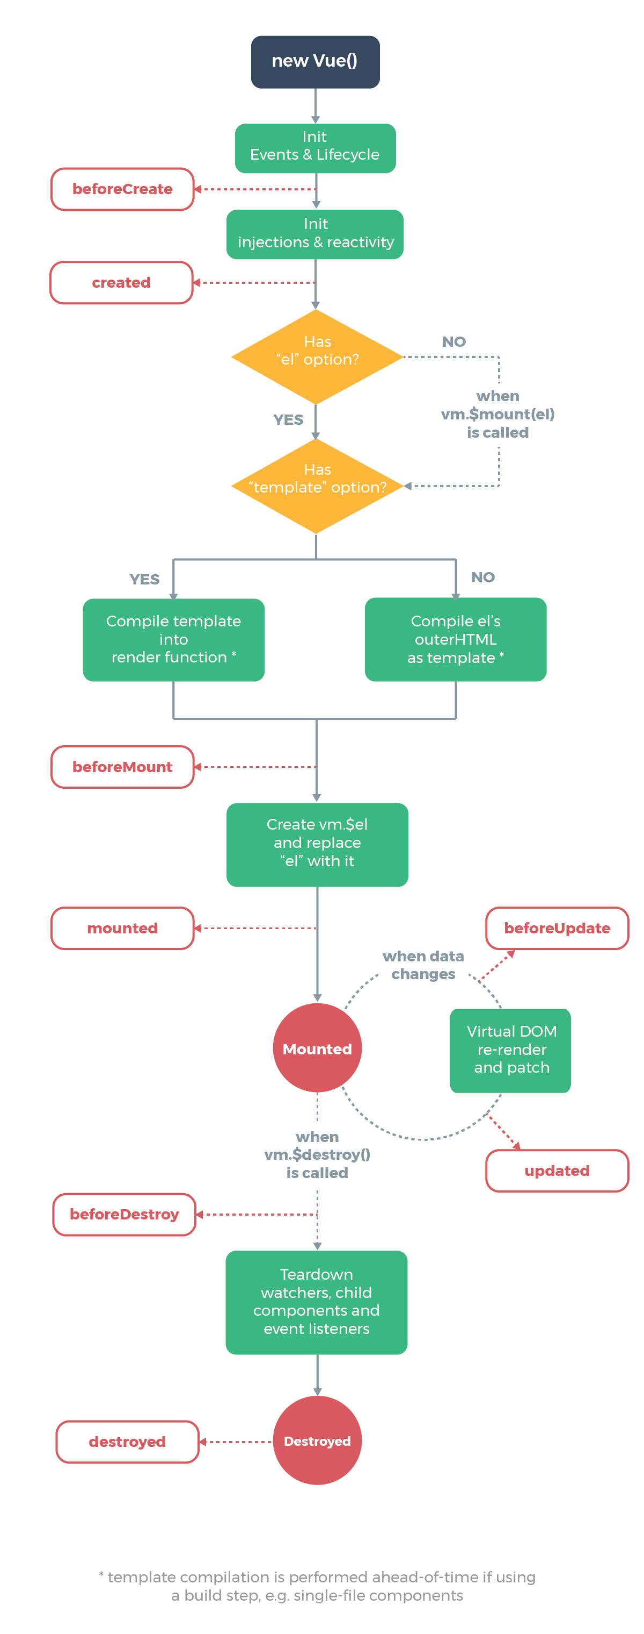
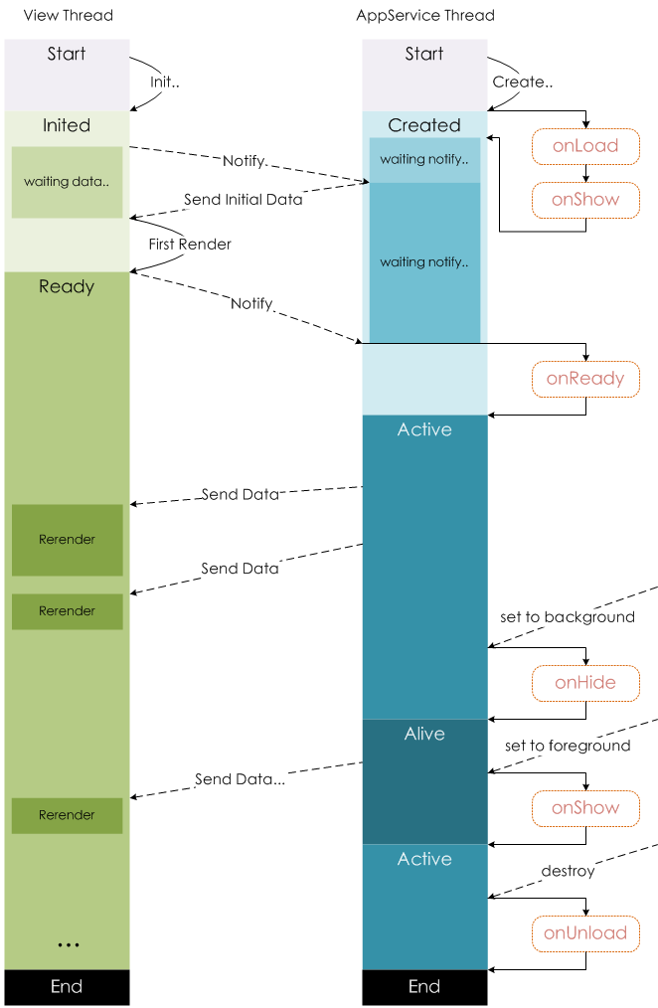
生命周期
vue生命周期
小程序生命周期
请求异步数据操作
vue一般在created或者mounted中
小程序会在onLoad或者noShow中

Slide 3
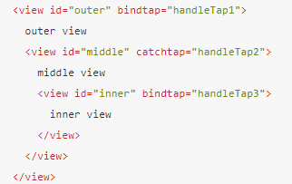
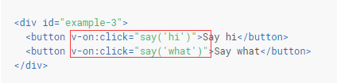

事件处理
vue
小程序
用v-on指令监听DOM事件
事件传参时，直接将参数作为形参传入
提供了阻止事件冒泡的事件修饰符.stop
用bind/catch+event的方式绑定事件
不能直接在绑定事件的方法中传入参数，需要将参数作为元素的属性值，绑定到元素的’data-’属性上，然后在方法中获取
bind事件绑定不会阻止事件向上冒泡，catch事件可以阻止

Slide 4
数据双向绑定
在vue中，在表单元素上用v-model指令绑定一个值（data），当表单元素内容变化时，对应的值也会相应改变 js中可以通过this.data取值
在小程序中，在表单元素上用value属性绑定一个变量，当内容变化时，会触发表单的方法（input），在方法中获取实时内容 通过this.data.value取值

Slide 5
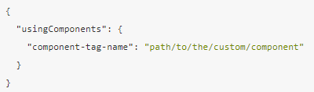

组件 – 使用自定义组件
在父组件中通过import引用
在父组件中的components属性中注册（局部注册） 在Vue.component属性中注册组件，不需要在父组件中引用（全局注册）
在父组件模板中使用
在子组件的json文件中声明组件是自定义组件 {“component”:true}
在父组件中的json文件填入子组件的名字及路径
在父组件中引用
推荐使用kebab-case (短横线分隔命名) 定义组件名，这会帮助
你避免和当前以及未来的 HTML 元素相冲突

Slide 6
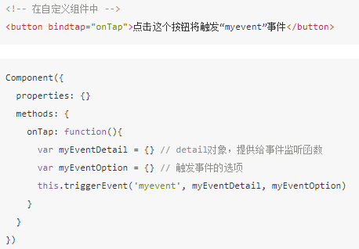


组件 – 组件间通信
vue
小程序
子传父 子组件通过触发$emit方法将数据传递给父组件
父传子 在父组件模板中的子组件标签上通过v-bind动态传入需要的值，在子组件中通过props接收，即可完成数据传递
子传父 子组件通过使用triggerEvent方法将数据传递给父组件
父传子 通过在组件构造器properties属性中声明对外属性，使用时直接将值赋值给对外属性

Slide 7
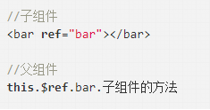
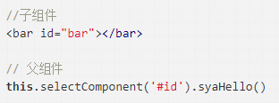
组件 – 父组件调用子组件方法
Vue：在子组件元素上添加ref属性，在父组件中通过this.$refs.ref便可以取到子组件，然后可以调用其方法
小程序：在子组件上添加id/class，通过this.selectComponent获取子组件，然后调用其方法

